Slide 1
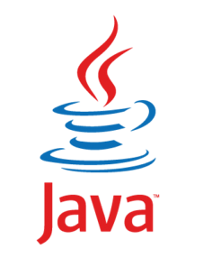
Java EE企业级应用开发教程
（Spring+Spring MVC+MyBatis）
第11章 Spring MVC入门
· Spring MVC概述
· Spring MVC的工作流程
· 第一个Spring MVC应用

Slide 2
作业点评
  请简述MyBatis与Spring整合所需JAR包的种类。
  请简述MapperFactoryBean和MapperScannerConfigurer的作用。

Slide 3
预习检查
  Spring MVC中，包含哪些核心类和注解？
  如何使用注解来完成第一个Spring应用？

Slide 4

学习目标
1
Spirng MVC入门程序的编写
掌握
了解
熟悉
Spring MVC的特点
Spring MVC的工作
流程
3
2

Slide 5
主讲内容
11.1 Spring MVC概述
主讲内容
Speech content
11.2 第一个Spring MVC应用
11.3 Spring MVC的工作流程

Slide 6

11.1 Spring MVC概述
什么是Spring MVC？
Spring MVC是Spring提供的一个实现了Web MVC设计模式的轻量级Web框架。它与Struts2框架一样，都属于MVC框架，但其使用和性能等方面比Struts2更加优异。

Slide 7

11.1 Spring MVC概述
    Spring MVC具有以下特点：
是Spring框架的一部分，可以方便的利用Spring所提供的其他功能。
灵活性强，易于与其他框架集成。
提供了一个前端控制器DispatcherServlet，使开发人员无需额外开发控制器对象。
可自动绑定用户输入，并能正确的转换数据类型。
内置了常见的校验器，可以校验用户输入。如果校验不能通过，那么就会重定向到输入表单。
支持国际化。可以根据用户区域显示多国语言。
支持多种视图技术。它支持JSP、Velocity和FreeMarker等视图技术。
使用基于XML的配置文件，在编辑后，不需要重新编译应用程序。

Slide 8
主讲内容
11.1 Spring MVC概述
主讲内容
Speech content
11.2 第一个Spring MVC应用
11.3 Spring MVC的工作流程

Slide 9
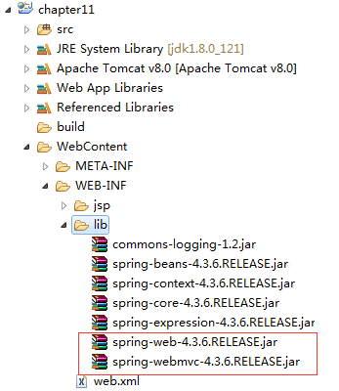
11.2 第一个Spring MVC应用
在Eclipse中，创建一个名称为chapter11的Web项目，在项目的lib目录中添加运行Spring MVC程序所需要的JAR包，并发布到类路径下。
1
项目中添加了Spring的4个核心JAR包、commons-logging的JAR以及两个web相关的JAR（可以在Spring解压文件夹的libs目录中找到），这两个web相关的JAR包就是Spring MVC框架所需的JAR包。

Slide 10
11.2 第一个Spring MVC应用
在web.xml中，配置Spring MVC的前端控制器DispatcherServlet。
2
<?xml version="1.0" encoding="UTF-8"?>
<web-app xmlns:xsi="http://www.w3.org/2001/XMLSchema-instance"
...
<servlet>
<servlet-name>springmvc</servlet-name>
<servlet-class>org.springframework.web.servlet.DispatcherServlet
</servlet-class>
<init-param>
<param-name>contextConfigLocation</param-name>
<param-value>classpath:springmvc-config.xml</param-value>
</init-param>
<load-on-startup>1</load-on-startup>
</servlet>
<servlet-mapping>
<servlet-name>springmvc</servlet-name>
<url-pattern>/</url-pattern>
</servlet-mapping>
</web-app>
Spring MVC前端控制器
配置加载Spring MVC配置文件位置
1表示容器在启动时立即加载该Servlet
/表示拦截所有
URL的请求

Slide 11
11.2 第一个Spring MVC应用
在src目录下，创建一个com.itheima.controller包，并在包中创建控制器类FirstController，该类需要实现Controller接口，编辑后如下所示。
3
public class FirstController implements Controller{
@Override
public ModelAndView handleRequest(HttpServletRequest request,
HttpServletResponse response) {
ModelAndView mav = new ModelAndView();
mav.addObject("msg", "这是我的第一个Spring MVC程序");
mav.setViewName("/WEB-INF/jsp/first.jsp");
return mav;
}
}
实现Controller接口
添加返回信息
创建ModelAndView对象
设置逻辑视图名

Slide 12

11.2 第一个Spring MVC应用
在src目录下，创建配置文件springmvc-config.xml，并在文件中配置控制器信息。
4
<?xml version="1.0" encoding="UTF-8"?>
<beans xmlns="http://www.springframework.org/schema/beans"
  ...
  <bean name="/firstController" class="com.itheima.controller.FirstController" />
  <!-- 处理器映射器，将处理器Handle的name作为url进行查找 -->
<bean class="org.springframework.web.servlet.handler.BeanNameUrlHandlerMapping"/>
<!-- 处理器适配器，配置对处理器中handleRequest()方法的调用-->
<bean class="org.springframework.web.servlet.mvc.SimpleControllerHandlerAdapter"/>
<bean class="org.springframework.web.servlet.view.InternalResourceViewResolver" />
</beans>
配置处理器
配置处理器映射器
配置处理器适配器
配置视图解析器
  小提示：在老版本Spring中，必须配置处理器映射器、处理器适配器和视图解析器；但在Spring4.0后简化了配置，这些就可以省略，交由Spring内部自动管理。

Slide 13
11.2 第一个Spring MVC应用
在WEB-INF目录下，创建一个jsp文件夹，并在文件夹中创建一个页面文件first.jsp，在该页面中使用EL表达式获取msg中的信息，如下所示。
5
<html>
  <head>
  <meta http-equiv="Content-Type" content="text/html; charset=UTF-8">
  <title>入门程序</title>
  </head>
  <body>
  ${msg}
  </body>
</html>
用EL表达式获取后台处理器封装的信息

Slide 14
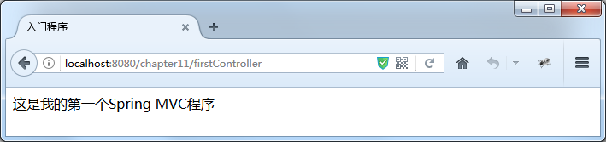

11.2 第一个Spring MVC应用
将chapter11项目发布到Tomcat中，并启动Tomcat服务器。在浏览器中访问地址http://localhost:8080/chapter11/firstController，其显示效果如下所示：
6
从上图可以看到，浏览器中已经显示出了模型对象中的字符串信息。这也就说明第一个Spring MVC程序执行成功。

Slide 15
主讲内容
11.1 Spring MVC概述
主讲内容
Speech content
11.2 第一个Spring MVC应用
11.3 Spring MVC的工作流程

Slide 16
11.3 Spring MVC的工作流程
Spring MVC是如何工作的呢？
通过上一小节入门案例的学习，相信读者对Spring MVC的使用已经有了一个初步的了解。在实际开发中，我们的实际工作主要集中在控制器和视图页面上，但Spring MVC内部完成了很多工作，这些程序在项目中具体是怎么执行的呢？接下来，将通过一张图来展示Spring MVC程序的执行情况。

Slide 17

11.3 Spring MVC的工作流程
②
HandlerMapping
处理器映射器
Web服务器
①
DispatcherServlet
前端控制器
③
④
HandlerAdapter
处理器适配器
⑪
⑨
⑧
⑦
⑩
View
视图（如JSP）
ViewReslover
视图解析器
⑥
⑤
Handler
处理器
用户通过浏览器向服务器发送请求，请求会被Spring MVC的前端控制器DispatcherServlet所拦截;
DispatcherServlet会通过返回信息选择合适的HandlerAdapter（处理器适配器）;
10
DispatcherServlet对View进行渲染（即将模型数据填充至视图中）;
7
HandlerAdapter将ModelAndView对象返回给DispatcherServlet;
1
4
DispatcherServlet会根据ModelAndView对象选择一个合适的ViewReslover（视图解析器）;
HandlerAdapter会调用并执行Handler（处理器），这里的处理器指的就是程序中编写的Controller类，也被称之为后端控制器;
视图渲染结果会返回给客户端浏览器显示。
11
DispatcherServlet拦截到请求后，会调用HandlerMapping处理器映射器;
8
2
5
处理器映射器根据请求URL找到具体的处理器，生成处理器对象及处理器拦截器（如果有则生成）一并返回给DispatcherServlet;
Controller执行完成后，会返回一个ModelAndView对象，该对象中会包含视图名或包含模型和视图名;
9
ViewReslover解析后，会向DispatcherServlet中返回具体的View（视图）;
3
6

Slide 18

11.4 本章小结
本章首先对Spring MVC框架进行了简单的介绍，然后讲解了一个Spring MVC入门程序的编写，最后通过入门案例对Spring MVC的工作流程进行了详细讲解。
通过本章的学习，读者能够了解什么是Spring MVC，以及Spring MVC的优点，掌握Spring MVC入门程序的编写，并能够熟悉Spring MVC框架的工作流程。

Slide 19
作业&预习
✎ 本章作业
  请简述Spring MVC框架的优点。
  请简述Spring MVC框架的工作执行流程。
  ✎ 预习作业
  DispatcherServlet的作用是什么？
  @Controller和@RequestMapping注解的作用和用法有哪些？

